Slide 1
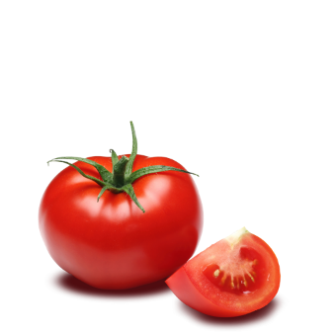


THỰC ĐƠN TUẦN 3 - THÁNG 9/2022
Thực đơn cân bằng dinh dưỡng được thực hiện bởi Bộ Giáo dục đào tạo & Viện Dinh Dưỡng Quốc Gia
NGÀY THÁNG | BỮA SÁNG |  |  | BỮA TRƯA | Định lượng TP (gram) |  | QUÀ CHIỀU
 | Thực đơn 1 | Thực đơn 2 | Thực đơn 3 |  | Sống | Chín
THỨ HAI 19.9.2022 | Phở bò Sữa tươi Bánh mỳ dâu | Cháo thịt băm Sữa tươi Bánh mỳ dâu | Trứng vịt lộn Bánh khoai nhân thịt Sữa tươi Bánh mỳ dâu | Thịt sốt nướng BBQ Đậu sốt cà chua Bắp cải xào Canh cải nấu ngao Cơm gạo dẻo thơm Tráng miệng: Dưa hấu | 55g 80g 75g 18g + 13g ng 120g 85g | 35-40g 45-50g 45-50g 250-300ml 200-250g | Sữa chua Vinamilk
THỨ BA 20.9.2022 | Bún mọc Nước cam Teppi Bánh mỳ dâu | Mỳ gà Nước cam Teppi Bánh mỳ dâu | Xôi giò Nước cam Teppi Bánh mỳ dâu | Cá sốt ngũ liễu Khoai tây xào thịt Rau muống xào Canh chua nấu thịt Cơm gạo dẻo thơm Tráng miệng: Thanh Long | 67g 47g+0.01g 70g 2g + 2g 120g 72g | 38-42g 35-40g 45-50g 250-300ml 200-250g | Caramen
THỨ TƯ 21.9.2022 | Cháo gà Sữa tươi Bánh mỳ dâu | Bún riêu giò Sữa tươi Bánh mỳ dâu | Trứng vịt lộn Bánh khoai nhân thịt Sữa tươi Bánh mỳ dâu | Thịt hầm nước dừa Giò rim Cải ngọt xào Canh bí xanh nấu tôm Cơm gạo dẻo Tráng miệng: Dưa hấu | 55g 27g 70g 20g + 1g tôm 120g 85g | 38-42g 25-27g 45-50g 250-300ml 200-250g | Sữa chua uống Hanoi Milk
THỨ NĂM 22.9.2022 | Phở gà Nước cam Teppi Bánh mỳ dâu | Bún mọc Nước cam Teppi Bánh mỳ dâu | Xôi trứng kho Nước cam Teppi Bánh mỳ dâu | Thịt băm rim tôm Trứng chưng cà chua Su su xào Canh ngót nấu thịt Cơm gạo dẻo Tráng miệng: Thanh Long | 45g +0.01 18g 65g 30g + 3g thịt 120g 72g | 38-42g 27-32g 35-40g 250-300ml 200-250g | Bánh bông lan nhân nho
THỨ SÁU 23.9.2022 | Mỳ gà Sữa tươi Bánh mỳ dâu | Súp thập cẩm Sữa tươi Bánh mỳ dâu | Trứng vịt lộn Bánh khoai nhân thịt Sữa tươi Bánh mỳ dâu | Bò lợn xay sốt Đậu tẩm hành Bí xanh xào tỏi Canh mống tơi nấu tôm Cơm gạo dẻo thơm Tráng miệng: Dưa hấu | 50g 80g 0.65g 0.02g+1g 120g 85g | 38-42g 45-50g 45-50g 250-300ml 200-250g | Sữa dinh dưỡng vị trái cây

